Slide 1
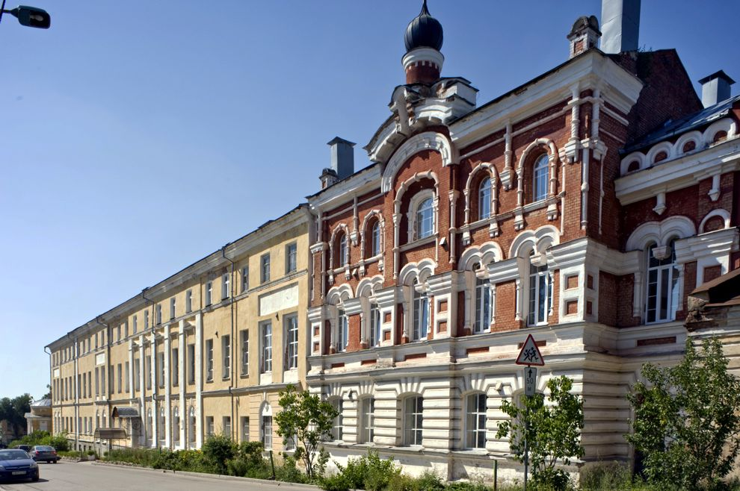

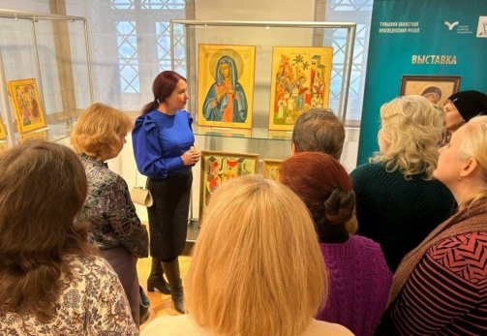
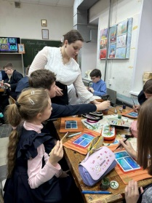
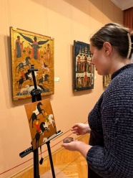
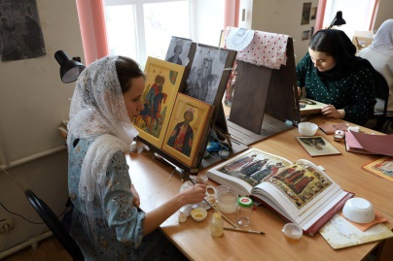
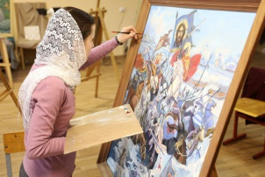
КАРЬЕРНАЯ КАРТА ВЫПУСКНИКА
Духовное училище
по подготовке
регентов и иконописцев Калужской Епархии
Русской Православной Церкви
Специальности: 54.02.05 Живопись (по видам) углубленной подготовки, квалификация: художник-живописец, преподаватель;
Иконописец, преподаватель
56 календарных дней оплачиваемый отпуск
педагогическим работникам
Два диплома:
государственный и церковный
Контакты:
секретарь: +7 4842 57 30 06
ректор: +7 920 613 42 32
проректор: +7 965 707 78 87
инспектор: +7 919 034 87 81
Через 5-15 лет:
Иконописец
Руководитель и преподаватель художественной школы
Руководитель детского и взрослого художественного коллектива
Художественный руководитель Дома культуры
Заместитель руководителя начальной и основной общеобразовательной школы (по окончании ВУЗа)
Организатор и ведущий открытий выставок
По окончании КДУ:
Поступление в ВУЗ
Иконописец
Преподаватель в Детской художественной школе, Детской школе искусств, художественной студии, воскресной школе, общеобразовательной школе
Учитель ИЗО начальной и основной общеобразовательной школы
Руководитель художественной студии
в Доме культуры
Организатор выставок
Обучение в КДУ: 3 года 10 месяцев.
Практика: в музее им. Андрея Рублёва;
в Православной гимназии (ФГОС);
в воскресных школах и Центрах.
Участие: в конференциях;
в профессиональных конкурсах;
в выставках, фестивалях, форумах;
в волонтёрской деятельности
БЕСПЛАТНОЕ обучение, проживание,
4-х разовое питание, паломнические поездки 4 раза в год.
Сайт: https://kdu-kaluga.ru/
Эл. почта: inboxkdu@mail.ru
Адрес: 248000, г.Калуга, ул. Дарвина, 13/33

